Slide 1
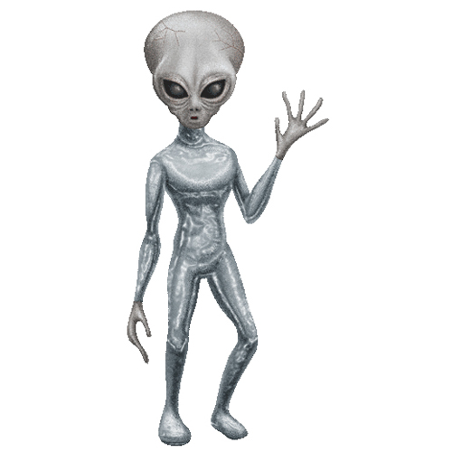
Есть ли жизнь на других планетах?
Выполнила: ученица 3 «Б» класса
МАОУ Лицея №21
Лобова Полина Владимировна
Педагог: Зюкина Ирина Юрьевна

Slide 2
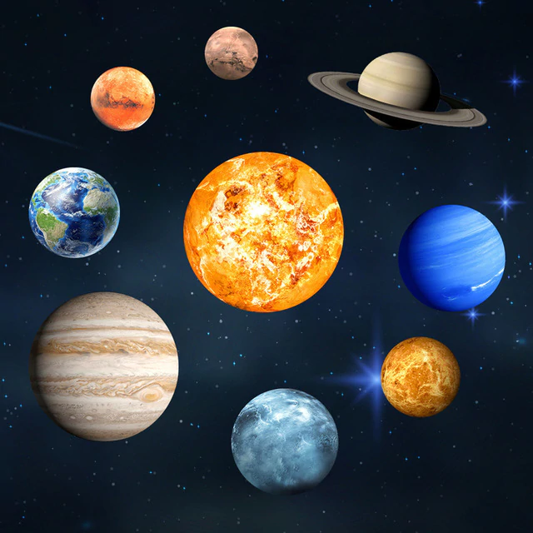
Цель проекта:
выяснить возможна ли жизнь людей на
других планетах.
Задачи:
Найти общие сведения о планетах: Меркурий; Венера; Земля; Марс, Юпитер, Сатурн, Уран, Нептун;
Сравнить условия для жизни людей на разных планетах;
Сделать вывод о возможности или невозможности существования жизни на других планетах.

Slide 3
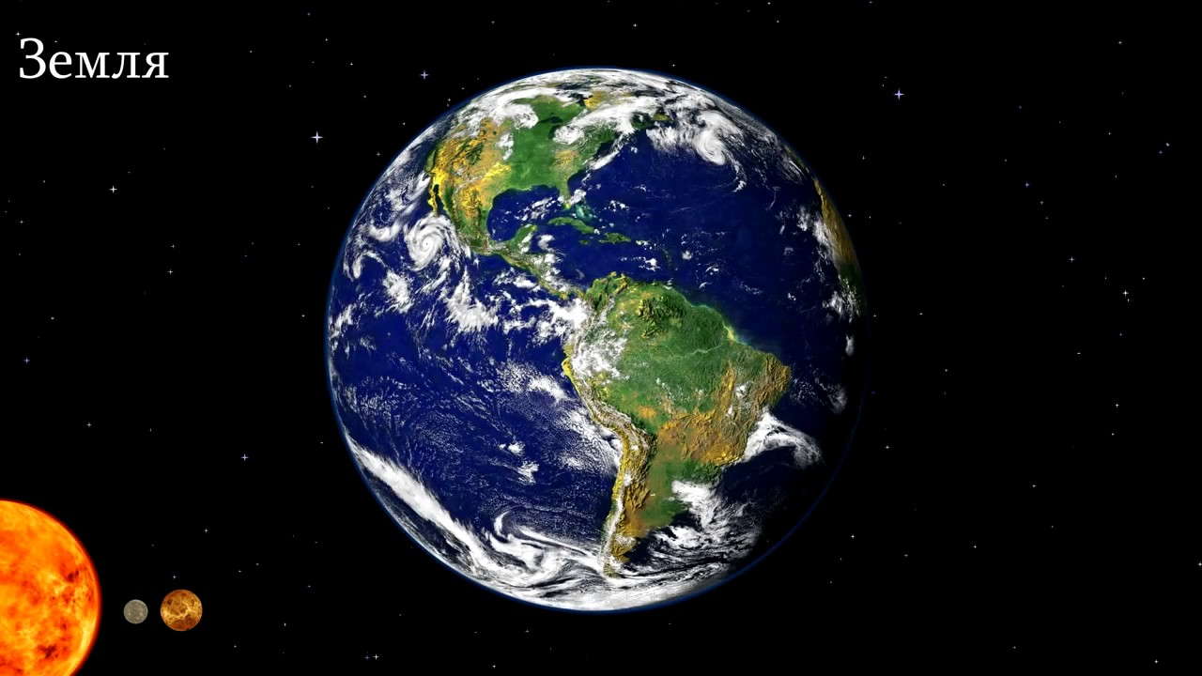
Актуальность темы.
Мы пока обладаем лишь одной точкой во Вселенной, где существует жизнь, - это наша планета Земля. Она существует 4,5 млрд. лет, из которых 4 млрд. лет поддерживает жизнь. Но это не значит, что так будет всегда. Земле угрожают космические опасности и техногенные проблемы. Поэтому для будущих поколений неплохо было бы найти запасную планету.
В данном проекте мы рассмотрим возможность существования жизни на планетах Солнечной системы.

Slide 4
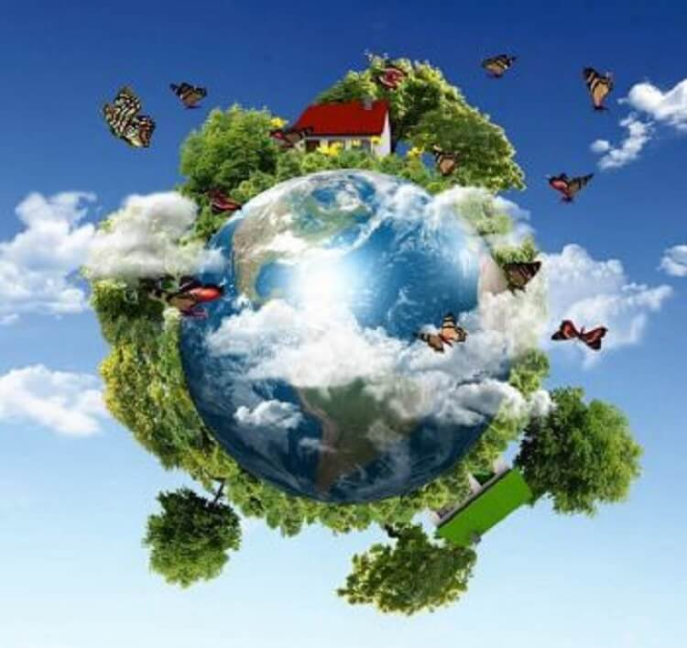
Условия существования жизни людей
Условиями, необходимыми для жизни на Земле являются: воздух, вода, свет, тепло. Рассмотрим, есть ли эти условия на планетах Солнечной системы.

Slide 5
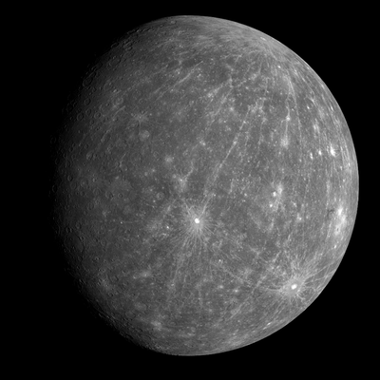
Меркурий
Меркурий - первая планета от Солнца, названная в честь древнеримского бога, который сопровождал души умерших в подземное царство. Спутников у Меркурия нет.
На Меркурии нет воздуха, вода в виде льда, свет расположен неравномерно и очень высокая температура. Таким образом, жизнь людей на данной планете невозможна.

Slide 6
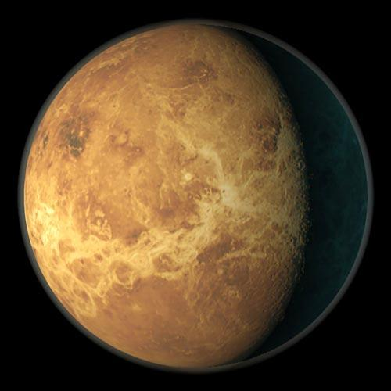
Венера
Вторая планета это - Венера. Она близка по размеру к Земле. Воды на Венере гораздо меньше земного, а её атмосфера в девяносто раз плотнее. Из - за плотной атмосферы, богатой углекислым газом это самая горячая планета нашей системы. Поэтому жизнь на Венере тоже невозможна.

Slide 7
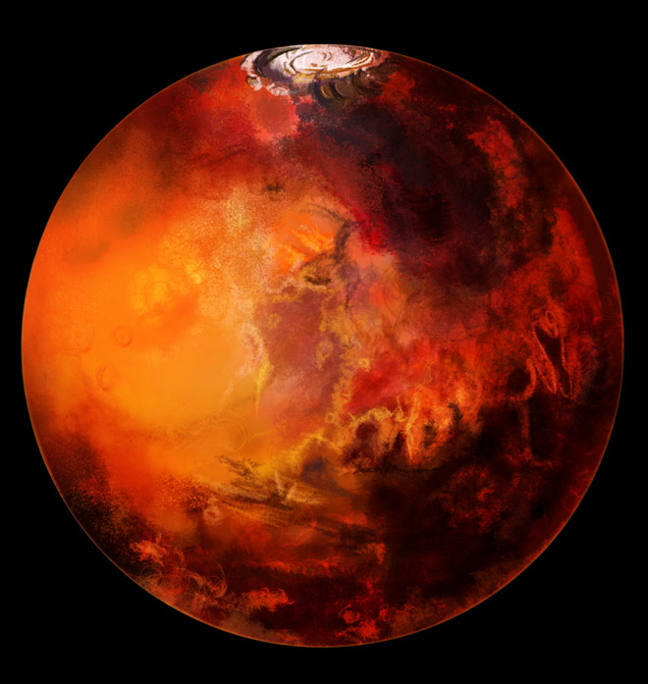
Марс
Очень загадочная пустынная планета – Марс. Ее называют красной потому, что в почве содержится много железа. Марс обладает атмосферой, состоящей главным образом из углекислого газа. На этой планете обнаружены следы воды. Средняя температура поверхности минус 23 градуса. Как мы видим, жизнь на Марсе тоже невозможна.

Slide 8
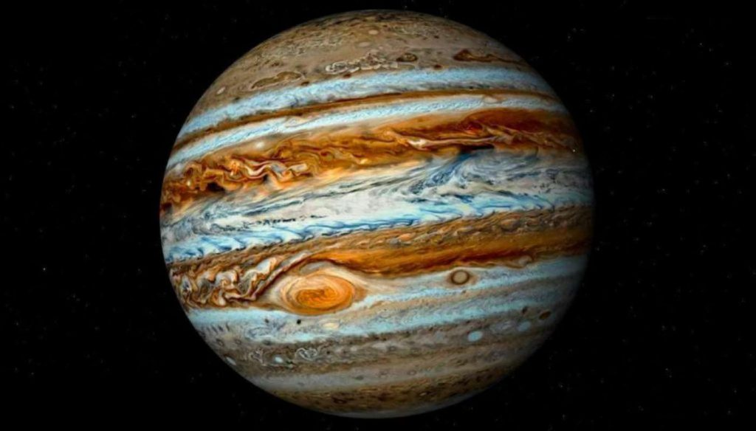
Юпитер
Самой крупной планетой солнечной системы является Юпитер. Атмосферные явления на нем (такие как штормы, молнии, полярные сияния) имеют огромные масштабы, превосходящие земные. Юпитер виден невооружённым глазом как один из самых ярких объектов на ночном небосклоне после
Луны и Венеры. Средняя температура минус 150 градусов. На нем нет воздуха, свет – слабый солнечный. Таким образом, жизнь на Юпитере невозможна.

Slide 9
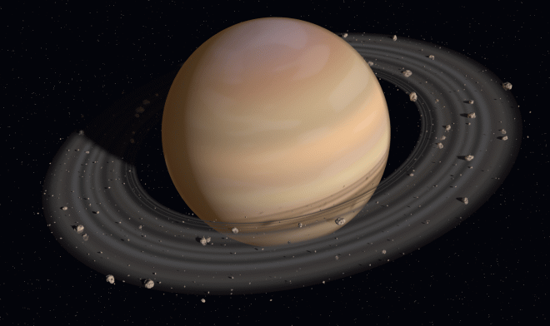
Сатурн
Сатурн - это номер 2, по величине из планет солнечной системы. Сатурн привлекает к себе взгляды благодаря системе колец, образованную из льда, камней и пыли, которые обращаются вокруг планеты. На Сатурне нет воздуха, нет воды, тусклый свет и нет тепла (средняя температура минус 180 градусов). Поэтому жизни на Сатурне нет и быть не может.

Slide 10
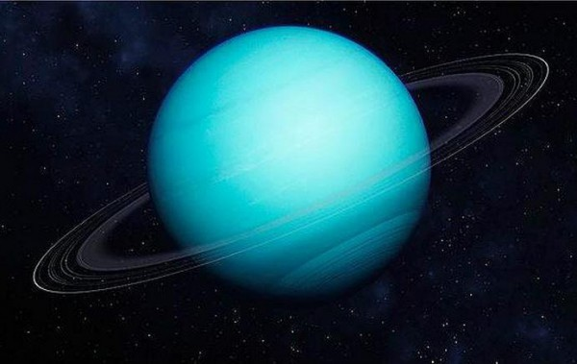
Уран
Уран с массой в 14 раз больше, чем у Земли, является самой лёгкой из внешних планет. Уникальным среди других планет его делает то, что он вращается «лёжа на боку». Средняя температура минус 214 градусов. Воздуха на планете нет, вода присутствует только в виде льда, света также нет. Таким образом, жизни на планете Уран не существует.

Slide 11
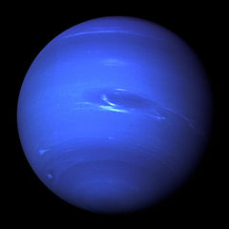
Нептун
Нептун считается последней планетой Солнечной системы. Его открытие происходило способом математических расчётов, а потом уже увидели в телескоп. Ну а средняя температура равна минус 220 градусов. Планета достаточно далеко удалена от Солнца. На ней нет воздуха, вода в виде льда. Нептун излучает света больше, чем получает от Солнца. Жизнь на этой планете невозможна.

Slide 12
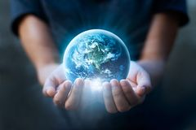
Выводы
Ни на одной из планет Солнечной системы, кроме Земли, не существует одновременно всех факторов жизнедеятельности. Поэтому жизнь на других планетах отсутствует. Именно поэтому люди должны бережно относиться к природным ресурсам нашей планеты.

Slide 13
Источник информации:
https://ru.wikipedia.org/wiki/
http://space-start.net/planety.html
http://www.luchiksveta.ru/enziklop
https://infourok.ru

Slide 14
БЛАГОДАРЮ ЗА ВНИМАНИЕ!

